Slide 1
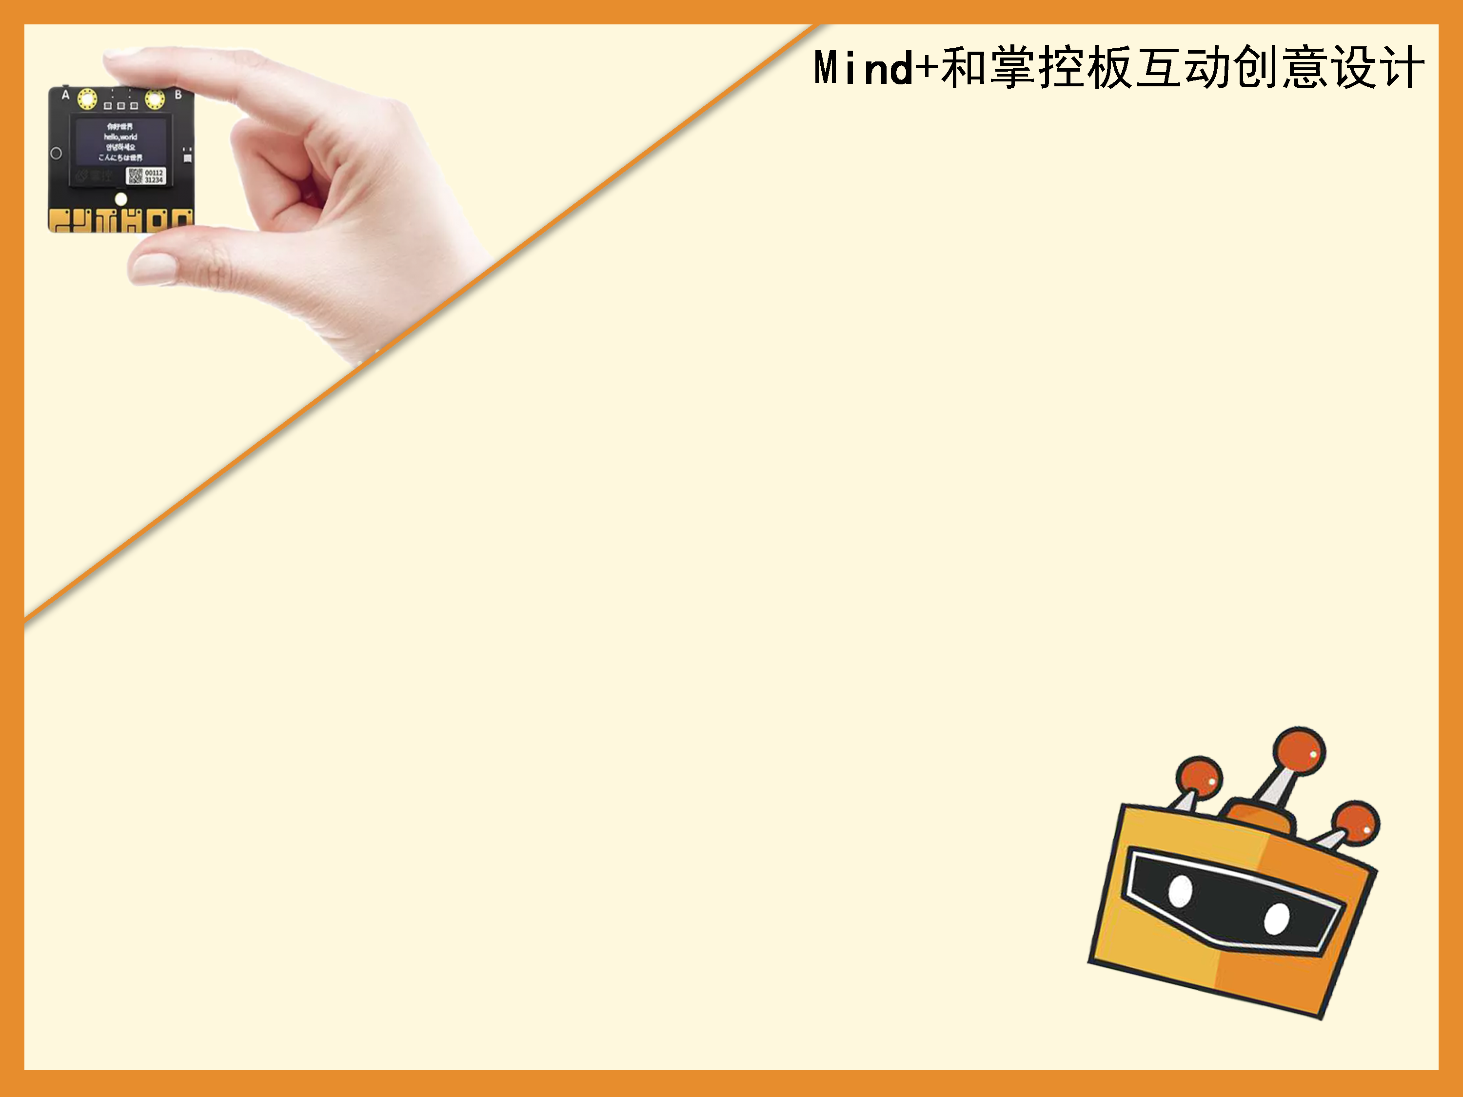
第三单元 趣味互动
第9课 跷跷板

Slide 2

【情景描述】
麦麦和萌萌是玩的最好的小伙伴，他们最喜欢在翘翘板上一起玩耍。麦麦喜欢坐在左边，萌萌喜欢坐在右边。当麦麦用力蹬腿（掌控板向右倾斜）时，萌萌就碰到了地面（跷跷板左边翘起），而当萌萌用力蹬腿（掌控板向左倾斜）时，麦麦就碰到了地面（跷跷板右边翘起）。他们一来一往，一上一下，“咯咯咯”地笑个不停。

Slide 3
任务描述
用掌控板左右摆动来控制跷跷板转动。

Slide 4
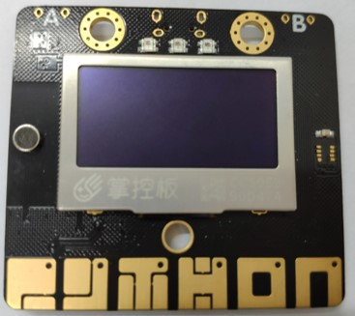
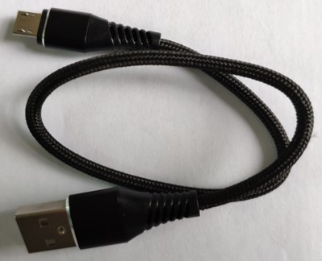
器材准备：
＋
掌控板
USB数据线

Slide 5



【角色分析】
桩
背景
跷跷板

Slide 6

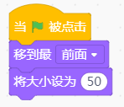
【任务一】
上传“背景”图片和“角色”，并修改
角色大小，如： 。
温馨提示：利用上传方式添加。

Slide 7
【任务二】
利用变量来读取并显示加速度Y轴
的值。

Slide 8

三轴加速度传感器：
掌控板中的加速度传感器能够测量由于重力引起的加速度，传感器在加速过程中，通过对质量块所受惯性力的测量，利用牛顿第二定律获得加速度值。掌控板上的加速度计可测量加速度，测量范围为-g 到 +g 之间。

Slide 9
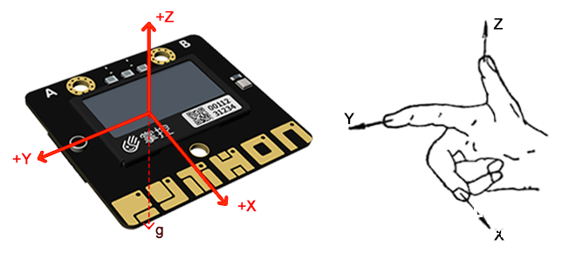
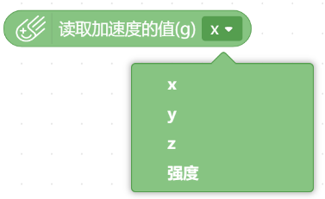
掌控板的测量沿3个轴，每个轴的测量值是正数或负数，正轴越趋近重力加速度方向，其数值往正数方向增加，反之往负数方向减小，当读数为0时，表示沿着该特定轴“水平”放置。
读取加速度传感器的值，点击可弹出下拉窗口x、y、z对应掌控板三个方向。x为前后，y为左右，z为上下，强度为三个方向的矢量和（有触摸按钮的一边为后）。

Slide 10
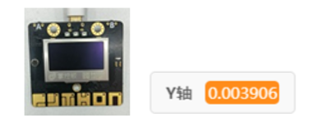
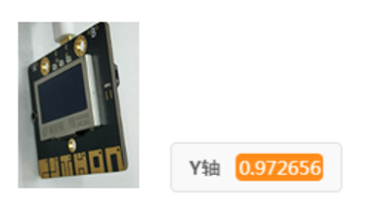
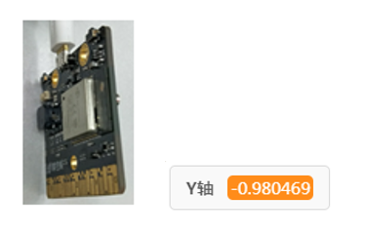
水平放置
左垂直放置
右垂直放置

Slide 11
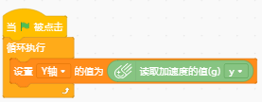


参考程序：
温馨提示：添加变量的方法
选择“变量”模块，点击 ，弹出的对话框里输入“Y轴”；
通过 指令将掌控板的加速度传感器的Y轴值赋值给变量Y轴。

Slide 12



【任务三】
利用“方向”来标定跷跷板的转
动范围。
温馨提示：从“运动”模块中将指令 或 ，修改数值，单击测试；
为了直观看到转动后方向值，可在“运动”模块中勾选 。

Slide 13
功能分析：
加速度Y轴的值 | Y值 >0.4 | Y值 <-0.4 | 其他情况
翘翘板角色的状态 | 如果 方向 > 75 向左转1，否则不动。 | 如果 方向 < 110向右转1，否则不动。 | 面向90

Slide 14
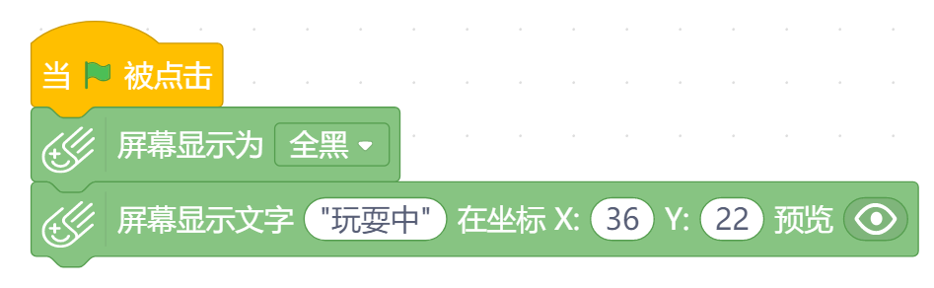
优化设计：
在掌控板上显示字幕。

Slide 15
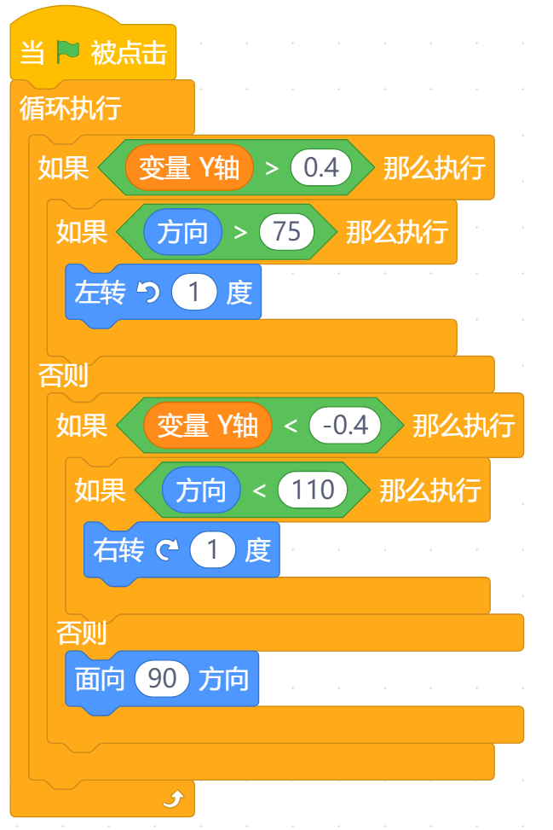
参考程序：

Slide 16
【拓展】
合理安排跷跷板的各个部件，看起来更加自然。

Slide 17


